Slide 1
ПРАВИЛНи И НЕПРАВИЛНи НАТПИСИ

Slide 2
ПРАВИЛНО | НЕПРАВИЛНО | СЛУЧАЈНО | НАЈЧЕШЋЕ ГРЕШКЕ
70% | 20% | 10%
 | 1 | 6 | Недостаје слово Ј
 | 3 | 3 | Недостаје слово Х
 | 4 | 2 | Пермутација (замјена слова и ријечи )
 | 2 | 3 | Комбинација ћирилица – латиница
 | 5 | 4 | Енглеске ријечи написане ћирилицом

Slide 3
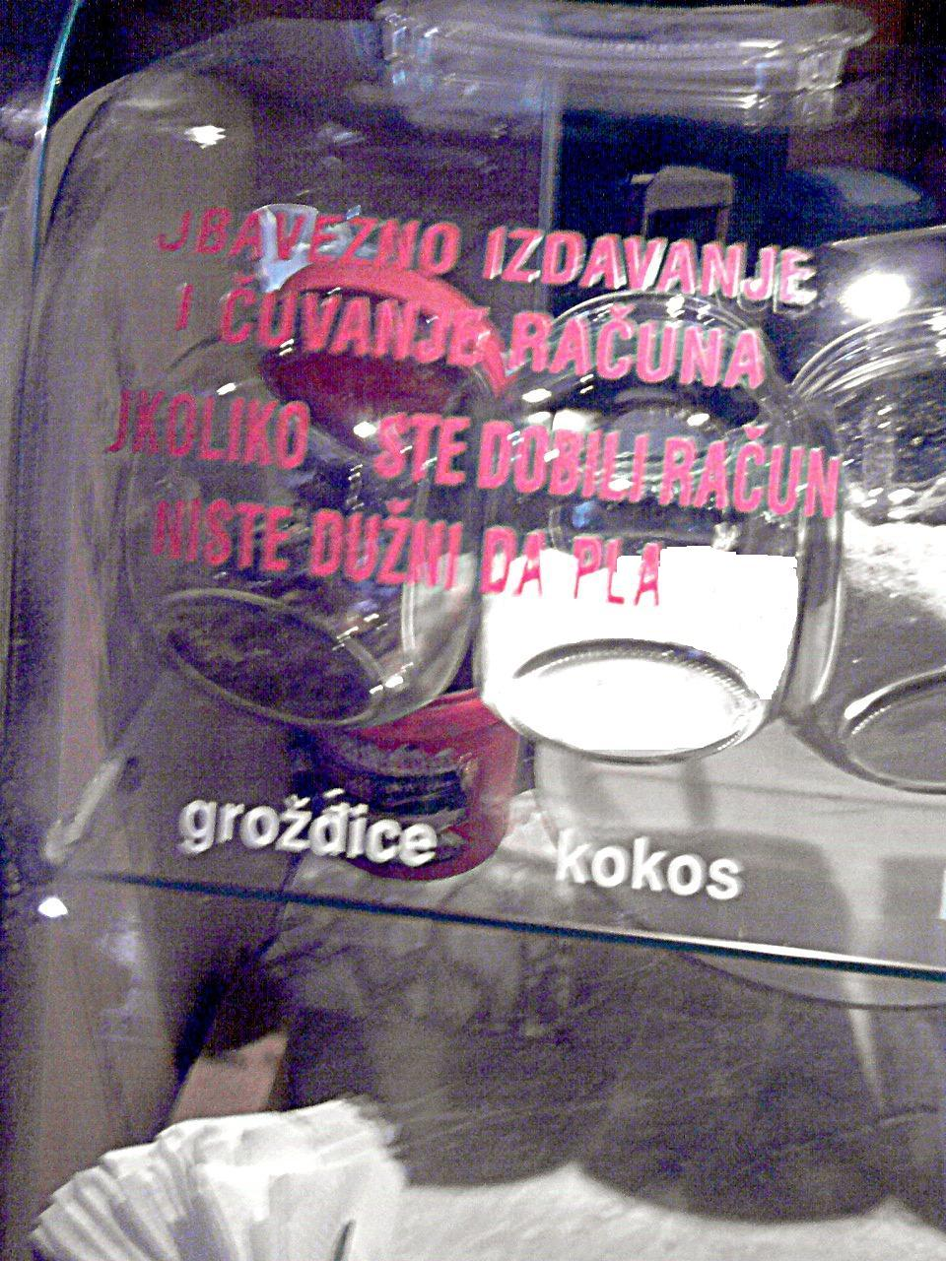
Изостала корекција одлијепљених слова
Правилно је: Обавезно издавање и чување рачуна
Уколико нисте добили рачун нисте дужни да платите

Slide 4
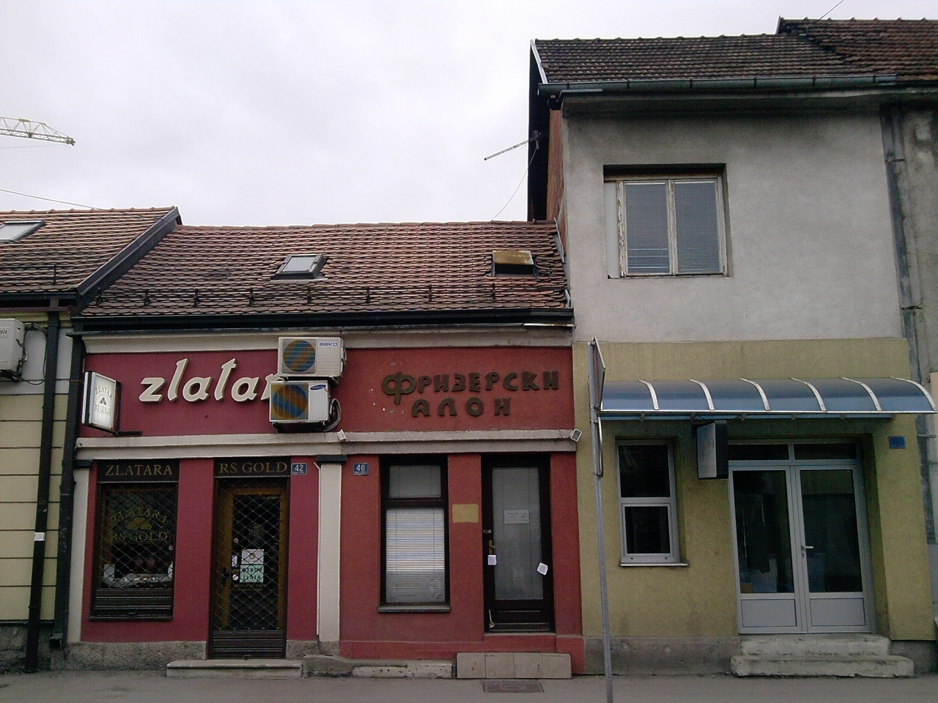
*Фризерски салон
и златар

Slide 5
*Кројачки салон

Slide 6
НЕПРАВИЛНО НАПИСАНO
СУВИШНА СИНТАГМА У НАСЛОВУ ‘’КОД ДАДЕ’’

Slide 7
Неправилно написано

Slide 8
*Ауто-праоница
*праоница малим словима
*Именицу Бране под наводнике : “Бране”
Ауто-праоница “Бране”

Slide 9
КОНГРУЕНЦИЈА РИЈЕЧИ
Адвокатска канцеларија
дипл. правник Алија Заклан
или
АДВОКАТ,АЛИЈА ЗАКЛАН

Slide 10
Полиција

Slide 11
НАОПАКО НАПИСАНО

Slide 12
ЕНГЛЕСКЕ РИЈЕЧИ НАПИСАНЕ ЋИРИЛИЦОМ

Slide 13
ЕНГЛЕСКЕ РИЈЕЧИ НАПИСАНЕ
ЋИРИЛИЦОМ

Slide 14
*2А БРАТСТВО ЈЕДИНСТВО

Slide 15
ЋИРИЛИЦА-ЛАТИНИЦА

Slide 16
*ПРОДАЈЕ СЕ ПЛАЦ

Slide 17
*МАЈИЦЕ *НЕДОСТАЈЕ ВАЛУТА

Slide 18
*ХОТЕЛ ЈЕЗЕРО (пермутација)

Slide 19
*ДВАНАЕСТИ СЕПТЕМБАР

Slide 20
*КОЗЈИ СИР

Slide 21
НЕПРАВИЛНО НАПИСАНА СИНТАГМА ‘’ОЧНА КУЋА’’

Slide 22
Неправилно написанo
*КОМБИ
*PEUGEOT ЕXPERT
*Непотребна синтагма:девет путника
*ТЕЛ
*6500 €

Slide 23
Неправилно написано,добијамо други смисао.

Slide 24
ЕНГЛЕСКЕ РИЈЕЧИ НАПИСАНЕ ЋИРИЛИЦОМ

Slide 25
*ГРЕЈФРУТ

Slide 26
ЋИРИЛИЦА-ЛАТИНИЦА

Slide 27
*ХЕМИЈСКО ЧИШЋЕЊЕ

Slide 28
*100 динара за једно јахање

Slide 29
Случајно(добили смо друго значење)

Slide 30
Правилно написан натпис

Slide 31
*ПИЦА КАПРИЋОЗА

Slide 32
‘’Код мене’’ је непотребна синтагма
‘’За понети’’ је неправилна конструкција

Slide 33
*ОВЧЈИ ЦИР

Slide 34
Превише затрпано рекламама,па се не види натпис ‘’ПРОДАЈЕМ КИОСК’’

Slide 35
Правилно написан натпис

Slide 36
Правилно написан натпис

Slide 37
Интересантан натпис
Игра ријечи,уметнуто ‘’У’’ са прегласом из њемачког језика

Slide 38
*Миа

Slide 39
Правилно написан натпис

Slide 40
ПРАВИЛНО НАПИСАН НАТПИС

Slide 41
*Паркинг

Slide 42
Надамо се да смо разбили бар неке од ваших недоумица у вези с писањем ријечи! ☺
Хвала вам за пажњу!

